Slide 1
Réunion de pré-soumission de la consultation n°
DP/QCBS/MCA-M/ES-40-A/Compact-PP-08
Contrat QCBS : la sélection d’un Consultant
Conception et mise en œuvre des formations dans le cadre du Modèle Intégré d’Amélioration des Etablissements de l’Enseignement Secondaire au profit des cadres administratifs et pédagogiques au niveau de 3 régions (Tanger Tétouan Al Hoceima, Fès Meknès et Marrakech Safi)
Le 1er Octobre 2019

Slide 2
Plan
VOLET TECHNIQUE
1
Présentation des termes de référence : contexte, objectif et étendue de la mission, durée, et livrables de la mission ainsi que l’équipe à mobiliser pour cette mission.
VOLET ADMINISTRATIF
2
Description du processus de passation des marchés selon les lignes directrices de MCC.
VOLET FISCAL
3
Présentation des dispositions fiscales pour les consultants.

Slide 3
Plan
VOLET TECHNIQUE
1
Présentation des termes de référence : contexte, objectif et étendue de la mission, durée, et livrables de la mission ainsi que l’équipe à mobiliser pour cette mission.
VOLET ADMINISTRATIF
2
Description du processus de passation des marchés selon les lignes directrices de MCC.
VOLET FISCAL
3
Présentation des dispositions fiscales pour les consultants.

Slide 4
1. Contexte :
1.1 Rappel sur le Compact II
Compact
Millenium Challenge Corporation
(MCC)
Gouvernement Marocain
(GM)
Financement
Mise en œuvre
II
Millenium Challenge Account Morocco
(MCA-Morocco)
Gestion

Slide 5
1. Contexte :
1.1 Rappel sur le Compact II
Caractéristiques du Compact II
Type de financement : |  | Don
Durée : |  | 5 ans
Date de signature du Compact II:
 |  | 30 novembre 2015
Date d’entrée en vigueur :
 | 30 juin 2017 | 30 juin 2017
Montant - MCC : | 450 M. USD | 450 M. USD
Montant - GM : | 15% du financement de MCC | 15% du financement de MCC
Projets structurants du Compact II
Projet 1 :
Éducation et formation pour l’employabilité
Activité 1
Activité 2
Éducation Secondaire
Formation Professionnelle
Projet 2 :
Productivité du foncier
Activité 1
Activité 2
Activité 3
Gouvernance
Foncier Rural
Foncier Industriel

Slide 6
1. Contexte :
1.2 Objectifs du projet Education Secondaire
Objectif général
Accroître l’employabilité des jeunes marocains (es) en améliorant la qualité et la pertinence des apprentissages, l’équité d’accès et l’efficacité de l’enseignement secondaire (collégial et qualifiant).
Introduire et piloter un nouveau modèle de management des établissements de l’enseignement secondaire ;
1
Objectifs spécifiques
Promouvoir des partenariats bénéfiques aux établissements de l’enseignement secondaire ;
2
Renforcer les compétences de base et les «soft skills» qui favorisent l’employabilité ;
3
Mettre en place un système amélioré de suivi et d’évaluation des acquis des élèves ;
4
Réhabiliter les infrastructures et équiper les établissements bénéficiaires de manière à favoriser la qualité des apprentissages.
5

Slide 7
1. Contexte :
1.3 Consistance du projet
1
Modèle intégré d’amélioration des établissements de l’enseignement secondaire
Projet d’établissement Intégré et contractualisation des performances ;
Appui intégré au management, pédagogie et infrastructure ;
Gestion de projet, renforcement des capacités et apprentissage au niveau régional.
"Lycée Attahadi"
Éducation Secondaire
Budget : 112 millions de USD.
composantes principales.
2
Renforcement du système d’information Massar et d’évaluation des acquis des élèves et des performances scolaires.
EASIM
3
3
O&M
Développement d’une nouvelle approche d’entretien et de maintenance des infrastructures et des équipements scolaires.

Slide 8
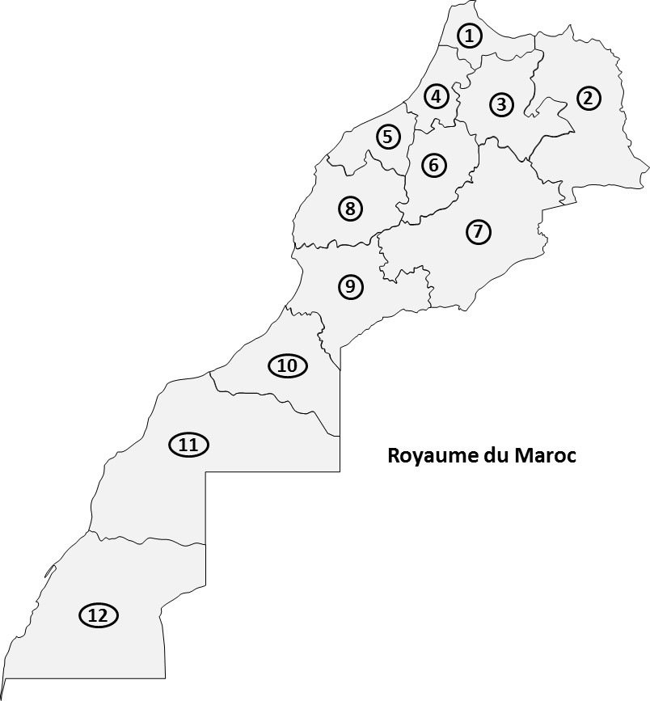
1. Contexte :
1.4 Étendue géographique
Périmètre Géographique
2
3
1
Tanger-Tétouan-Al Hoceima
-Tanger-Asilah.
-Tétouan.
-Chefchaouen.
-Larache.
2
8
Fès-Meknès
3
-Fès.
-Meknès.
-Ifrane.
-Taounate.
Marrakech-Safi
8
-Marrakech.
-Safi.
-Chichaoua.
-Essaouira.
4 provinces par région.
90 établissements scolaires bénéficiaires (cycle secondaire).
La région TTH a été retenue en tant que région pilote.
https://www.google.com/maps/d/u/0/edit?mid=1JyYxcIXFPiGHjcq0F_e5EVSDhwWqVZZL&ll=35.56009913357926%2C-5.293098189550847&z=11

Slide 9
1- Contexte :
1.5 Modèle "Lycée Attahadi" : Modèle Intégré d’Amélioration des Etablissements de l’enseignement Secondaires
Modèle "Lycée Attahadi"
Pédagogie et TICE
Vie scolaire et GIS
Management et partenariats
Infrastructure et équipement
Formation continue
Promotion d’une pédagogie centrée sur l’élève
Renforcement des capacités des animateurs des clubs scolaires et intégration des aspects GIS
Renforcement du management et leadership des ES et des partenariats
Amélioration de l'environnement physique des apprentissages

Slide 10
2. Plan de formation :
2.1 Phases d’élaboration
Une méthode mixte a été adoptée pour la collecte et le recueil des données :
Une approche qualitative
Une approche quantitative
Entretien de groupe
(Focus group)
Entretien individuel de type semi-structuré et compréhensif
Méta analyse documentaire
Questionnaire

Slide 11
2. Plan de formation :
2.2 Domaines et modules de formation
D3M1: Éducation inclusive (approche genre et inclusion sociale en milieu scolaire) / ESSS et prévention de la violence en milieu scolaire ;
D3M2: Conduite et gestion du changement / Communication et animation (y compris la communication institutionnelle) / Intelligence collective & travail collaboratif.
Modules transversaux
DOMAINES PRIORITAIRES DE FORMATION
D1M1: Didactique de la matière;
D1M2: Planification des apprentissages, production didactique et intégration des TIC & Gestion des apprentissages et analyse des pratiques professionnelles intégrant les TIC;
D1M3: Pédagogie différenciée / Outils d'analyse appliqués en évaluation / Évaluation des apprentissages et remédiation selon les principes de la pédagogie différenciée;
D1M4: Développement des soft skills / Éducation bienveillante et discipline positive.
D2M1: Management, leadership et réussite scolaire / Approches du management participatif;
D2M2: Gestion matérielle & financière / Évaluation institutionnelle et reddition des comptes ;
D2M3: Vie scolaire & animation d’activités de la vie scolaire dans le cadre du PEI / Gestion de partenariats pédagogiques et mobilisation sociale pour une école de la citoyenneté.
Pédagogique et didactique
Management & leadership

Slide 12
3. Prestation ES-40-A :
3.1 Objectifs de la prestation
Objectif général
Renforcer les compétences et la professionnalisation des cadres administratifs et pédagogiques, relevant des établissements scolaires bénéficiaires du projet et assurer la pérennisation du dispositif de formation mis en œuvre.
Objectifs spécifiques
Mettre en œuvre neuf modules répartis sur les trois domaines suivants : (i) Pédagogique et didactique, (ii) Management & leadership, (iii) Modules transversaux dont Genre & inclusion sociale (GIS);
Favoriser l’autoformation des acteurs pédagogiques et administratifs à travers un portail regroupant les différents supports de formation en ligne ;
Mettre en place des mécanismes pérennes de gestion de la formation au niveau des 3 AREF et au niveau du Département de l’éducation nationale (DEN).

Slide 13
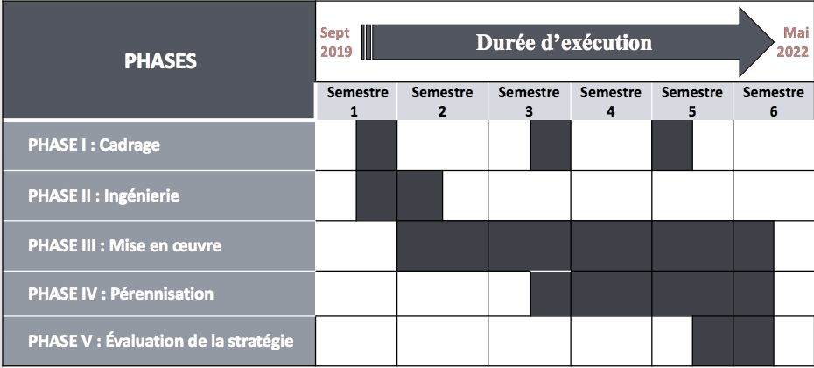
3. Prestation ES-40-A :
3.2 Etendue de la prestation
Le plan de formation élaboré prévoit des sessions d’ancrage, de formations en présentiel, d’accompagnement ainsi que de consolidation, comme indiqué dans le schéma ci-dessous :
PHASE I :
Cadrage
PHASE II : Ingénierie
Formation présentielle
Accompagnement
& coaching
Consolidation
Ancrage
PHASE IV :
Pérennisation
PHASE V : Évaluation de la stratégie
PHASE III :
Mise en œuvre
Par ailleurs, la mise en œuvre de ce plan de formation s’étalera sur 30 mois, comme le montre le tableau ci-dessous :

Slide 14
3. Prestation ES-40-A :
3.3 Public cible et modalités de formation
Les deux volets de formation visent deux catégories de bénéficiaires, tel que présenté dans le tableau ci-après:
VOLET MANAGEMENT | VOLET PEDAGOGIE
Cadres administratifs au niveau central, MENFPESRS/DEN ; Cadres administratifs, AREF et DP ; Formateurs, CRMEF/COPE/CFIE/ENS ; Équipe ECR, AREF ; Directeurs, ES ; Membre du CGE et du Comité de Pilotage, ES ; Surveillants généraux (internat et externat) ES ; Censeurs (pour le cycle qualifiant), ES ; Intendants / Econome, ES ; Trésoriers de l’Association d’Appui à l’Ecole de Réussite (si cette fonction est non dédiée à l’Intendant / Econome), ES ; Assistants pédagogiques, ES. | Cadres pédagogiques (inspecteurs) – Cadres d’orientation (inspecteurs et conseillers), AREF, DP ; Formateurs, CRMEF/COPE/CFIE/ENS; Équipe ECR, AREF ; Enseignants, ÉS.
Domaines Bénéficiaires | Pédagogie et didactique | Management leadership | Domaines transversaux
Volet management |  | 3 | 2
Volet pédagogie: pour les enseignants, les inspecteurs et les formateurs des disciplines mathématique, physique-chimie, sciences de la vie et de la terre, anglais et français | 4 |  | 2
Volet pédagogie: pour les enseignants, les inspecteurs et les formateurs des autres disciplines | 2 |  | 2

Slide 15
3. Prestation ES-40-A :
3.3 Public cible et modalités de formation
Le prestataire respecte pour chacun des modules de formation, le schéma décrivant la mise en œuvre par étapes successives et complémentaires (ancrage, formation présentielle, accompagnement-coaching et consolidation).
Concernant la formation présentielle, l’effectif de chaque groupe ne doit pas dépasser 20 participants par session.
En vue d’assurer la qualité requise de la formation, le prestataire devra regrouper les bénéficiaires en fonction des objectifs pédagogiques, des contenus arrêtés et des phases du design pédagogique (Ancrage, Formation présentielle, Accompagnement & coaching et Consolidation).
Le domaine qui regroupe les modules transversaux combine les bénéficiaires du volet management et du volet pédagogie. le prestataire doit veiller à ce que les groupes soient hétérogènes de manière à atteindre l’objectif visé qui est celui d’assurer la cohésion d’équipes travaillant dans la complémentarité et la synergie au sein des ES.

Slide 16
3. Prestation ES-40-A :
3.3 Public cible et modalités de formation
L’accompagnement & coaching, qui se déroulera dans les établissements scolaires peut avoir de multiples modalités : le coaching, le tutorat, le parrainage, le mentorat, le conseil, la médiation socio motivationnelle etc... ;
Ces modalités doivent être contextualisées et adaptées aux situations professionnelles des bénéficiaires afin de s’inscrire dans une dynamique de changement ;
La consolidation peut prendre la forme de rencontres de partage, de prix d’innovation managériale et pédagogique, de développement de communautés de pratique virtuelles etc.

Slide 17
3. Prestation ES-40-A :
3.4 Logistique et organisation des sessions de formation
Les services de la logistique liés au déploiement des formations, à savoir, la restauration la location de salles de formation et éventuellement l’hébergement, seront assurés par un prestataire mandaté par l’Agence MCA-Morocco dans le cadre d’une prestation "ES-40-B" et qui aura pour mission d’accompagner le cabinet en charge du contrat relatif à la conception et la mise en œuvre des formations "ES-40 A".
Le cabinet en charge de "ES-40-A" va soumettre au commanditaire une programmation trimestrielle détaillée, qui sera transmise après validation par le commanditaire au prestataire ES-40-B afin qu’il élabore une proposition de logistique, la dite proposition sera soumise au cabinet en charge de ES-40-A après validation par MCA-Morocco.

Slide 18
3. Prestation ES-40-A :
3.5 Principales tâches demandées au prestataire
Nature de la tâche | Principales tâches
Conception | 1. Conception et formalisation des formations avant leur mise en œuvre
 | 2. Conception d’un système de suivi de l’état d’avancement des formations en termes d’exécution des tâches et de production des livrables
 | 3. Propositions d’améliorations du portail pour les ressources de la formation
Réalisation | 4. Animation des ateliers de cadrage aux niveaux central et régional
 | 5. Pilotage et déploiement du plan de formation
 | 6. Réalisation des missions et des actions adaptées pour assurer l’ancrage
 | 7.Contribution au développement d’un système de gestion de la formation au niveau des trois AREF
 | 8. Contribution au développement du portail de formation.
Pérennisation | 9. Évaluation de la mise en œuvre de la stratégie de formation et rédaction d’un rapport spécifique à la pérennisation du programme de formation au niveau du MENFPESRS/DEN.
Évaluation | 10. Restitution finale du déploiement de la formation.

Slide 19
3. Prestation ES-40-A :
3.6 Durée de l'assistance technique, livrables et paiement
Phases |  | Tâches (Cf. tableau ci-haut) | Livrables | Délai maximum du rendu après l’ordre du démarrage (Hors délai de validation)
Phase 1 : Cadrage |  | 1 | Livrable 1 : Note méthodologique Livrable 2 : Rapport de restitution du cadrage | 1 mois
Phase 2 : Ingénierie |  | 1-2-3-4 | Livrable 3 : Document du design organisationnel Livrable 4 : Document du design pédagogique Livrable 5 : Cadre et méthodologie de suivi et d’évaluation Livrable 6 : Le calendrier opérationnel | 4 mois
Phase 3 : Mise en œuvre (MEO) | MEO | 2-4-5-6-7-8 | Livrable 7 : Kit pédagogique (Lot 1) Livrable 8 : Rapport de suivi 1 | 9 mois
 | MEO | 2-4-5-6—7-8-9 | Livrable 9 : Note de recadrage 1 Livrable 10 : Rapport de suivi 2 | 15 mois
 | MEO | 2-4-5-6-7-8-9 | Livrable 11 : Kit pédagogique (Lot 2) Livrable 12 : Développent et adaptation d’un contenu à introduire dans le portail de formation (lot 1) Livrable 13 : Rapport de suivi 3 | 20 mois
Phase 4 : - MEO - Pérennisation |  | 2-3-4-5-7-8-9 | Livrable 14 : Note de recadrage 2 Livrable 15 : Kit pédagogique de formation (Lot 3) Livrable 16 : Rapport de suivi 4 Livrable 17 : Rapport spécifique à la pérennisation Livrable 18 : Développent et adaptation d’un contenu à introduire dans le portail de formation (lot 2) | 25 mois
Phase 5 : - MEO - Évaluation |  | 10 | Livrable 19 : Rapport de suivi 5 Livrable 20 : Rapport de l’étude d’évaluation de la stratégie de formation et de sa MEO pour généralisation Livrable 21 : Rapport final | 30 mois

Slide 20
3. Prestation ES-40-A :
3.7 Composition de l’équipe du prestataire et profils requis
1 Expert Chef de mission (*) ; 3 Experts coordonnateurs pour assurer l’interface avec les AREF ; 1 Expert en ingénierie de la formation et du E-learning (*) ; 1 Expert analyste et développeur du système de gestion et d’information ; 1 Expert en planification, suivi-évaluation des projets (approches / modalités, choix des dispositifs de formation) ; 3 Experts responsables des trois domaines de formation : Expert en pédagogie et didactique; (*) Expert en management et leadership; (*) Expert responsable des modules transverses intégrant le GIS ; Des formateurs des 9 modules; Des animateurs pour l’accompagnement.
A noter que le personnel du cabinet peut être complété par d’autres profils selon les besoins de l’assistance technique en question.
L’évaluation des offres se fera sur la base des quatre (4) profils clés marqués d’un astérisque (*);
Les CV des autres membres de l’équipe sont présentés dans l’offre technique.
Le niveau d’effort global requis pour l’ensemble du personnel (experts du cabinet) est approximativement de 11 640 JH. Toutefois, le prestataire doit proposer la répartition adéquate de l'effectif total et le temps nécessaire à allouer à chaque expert pour mener à bien la mission.

Slide 21
3. Prestation ES-40-A :
3.8 Composition de l’équipe de conception et de déploiement des formations
Au cours de la phase d’ingénierie, les équipes de conception des modules du prestataire seront complétées selon les besoins, par les profils suivants relevant du MENFPESRS / DEN :
- Formateurs relevant des CRMEF, COPE ou CFIE, selon le cas ;
- Inspecteurs du MENFPESRS / DEN ;
- Praticiens (enseignants/cadres de l’administration éducative selon les cas) ayant une expérience reconnue dans leur domaine et spécialité.
Ces personnes seront sélectionnées de façon compétitive en concertation avec le prestataire, l’Agence MCA-Morocco et le MENFPESRS / DEN . Chaque équipe sera encadrée par une expertise avérée dans le domaine du module de formation concerné.
Au cours de la phase de la mise en œuvre, le déploiement des sessions de formation continue seront déployées directement par des équipes recrutées par le cabinet et associant, en tant que co-animateurs, des formateurs et des inspecteurs relevant du MENFPESRS / DEN .

Slide 22
Plan
VOLET TECHNIQUE
1
Présentation des termes de référence : contexte, objectif et étendue de la mission.
VOLET ADMINISTRATIF
2
Description du processus de passation des marchés selon les lignes directrices de MCC.
VOLET FISCAL
3
Présentation des dispositions fiscales pour les consultants.

Slide 23
2. Volet Administratif : Processus de passation des marchés
Principes de passation de marchés de la MCC
Des procédures ouvertes, équitables et concurrentielles appliquées d'une manière transparente ;
Les appels d'offres sont basés sur une description claire et précise des besoins;
Sélectionner des entrepreneurs qualifiés qui exécuteront les contrats conformément à leurs clauses, et en respectant les délais;
Des prix commercialement raisonnables.

Slide 24
2. Volet Administratif : Processus de passation des marchés
Rôles de la Passation des Marchés dans MCA-Morocco
Millennium Challenge Corporation - MCC
MCA-Morocco : Direction de Passation des Marchés - DPM
Agent de Passation des Marchés – Cardno PA

Slide 25
2. Volet Administratif : Processus de passation des marchés
Directives particulières à MCC
Aucune préférence nationale
Pays objet de sanctions ou de restrictions en vertu des lois ou des politiques des États-Unis: liste disponible dans le site de MCC

Slide 26
2. Volet Administratif : Élaboration des propositions
TYPES DE SOUMISSION:
par voie électronique
Les soumissions sous format papier ne seront pas acceptées.

Slide 27
2. Volet Administratif : Élaboration des propositions
PAR VOIE ELECTRONIQUE
Les propositions doivent être soumises électroniquement, uniquement, via les liens indiqués dans la Demande de Propositions :
Prière de lancer le processus de téléchargement en temps utile avant l’expiration de la date et l’heure limites de soumission des propositions
Soumission d’une PROPOSITION COMPLÈTE:
Joindre un sommaire de tous les documents à la première page de chaque proposition
Proposition Complète = Proposition Technique +
Proposition Financière verrouillée avec mot de passe

Slide 28
2. Volet Administratif : Élaboration des propositions
La proposition ainsi que toute correspondance doivent être rédigées en français
La date limite de dépôt des Propositions est le 22 Octobre 2019 à 14h00 min (GMT+1), heure locale du Maroc
Des clarifications peuvent être demandées par courriel dans un délai ne dépassant pas le 4 Octobre 2019
L’Agence MCA-Morocco fournira des réponses à tous les Consultants dans un délai ne dépassant pas le 9 Octobre 2019
Dans le cas d’une sous-traitance : préciser le(s) nom(s) des sous-traitants et les tâches à sous-traiter.

Slide 29
2. Volet Administratif : Méthode de sélection
Sélection Basée sur la Qualité et le Coût avec une pondération de points techniques et du prix. La procédure d’évaluation consiste à :
Analyse des documents administratifs et de la capacité financière.
Analyse des propositions techniques.
Approbation du rapport technique par MCC.
Ouverture des propositions financières.
Analyse des propositions financières.
Pondération : 85% Qualité, 15% Prix.
Approbation du rapport d’évaluation combiné par MCC.

Slide 30
2. Volet Administratif : Forme et contenu
Dossier technique
Il est demandé aux Consultants de soumettre une Proposition technique, qui doit contenir les informations sur:
Capacités et expériences (30 points).
Approche, méthodologie et plan de travail (30 points).
Qualifications du personnel clé de la prestation (40 points).
Le score technique minimum exigé pour se qualifier est de 75 points sur 100.

Slide 31
2. Volet Administratif : Contrat
Durée prévue du contrat est de trente (30) mois maximum sans toutefois dépasser la date de fin du Compact : 30 juin 2022

Slide 32
Plan
VOLET TECHNIQUE
1
Présentation des termes de référence : contexte, objectif et étendue de la mission.
VOLET ADMINISTRATIF
2
Description du processus de passation des marchés selon les lignes directrices de MCC.
VOLET FISCAL
3
Présentation des dispositions fiscales pour les consultants.

Slide 33
3. Volet Fiscal : Dispositions fiscales/ TVA et DD
Taxe sur la valeur ajoutée / droits et taxes à l’importation
Les prestations financées dans le cadre de l’Accord du Compact sont exonérées de la taxe sur la valeur ajoutée et les droits à l’importation.
Pour pouvoir facturer en Hors-Taxes, la demande d’achat en exonération de la TVA /franchise douanière est déposée par l’Agence MCA-Morocco auprès de l’administration compétente.

Slide 34
3. Volet Fiscal : Dispositions fiscales/ TVA et DD
La demande d’exonération de la TVA/franchise douanière se fait sur la base des factures pro-forma fournies par le fournisseur à l’Agence MCA-Morocco, après la signature du contrat.
Une attestation d’achat en exonération de la TVA/ franchise douanière est fournie par l’administration compétente.

Slide 35
3. Volet Fiscal : Remboursement de la TVA
En application de l’article 103 du Code Général des Impôts : les prestataires non-résidents ayant désigné un représentant fiscal au Maroc, et ayant supporté la TVA au nom de leur sous-traitants, peuvent formuler une demande de remboursement du crédit de TVA, auprès du service local des Impôts à la fin de chaque trimestre de l’année civile au titre des opérations réalisées au cours du ou des trimestres écoulés.

Slide 36
3. Volet Fiscal : Dispositions fiscales/ IS
Impôt sur les bénéfices / revenus
L’Agence MCA-Morocco procèdera à la retenue à la source de l’impôt sur les sociétés (IS) de 10% sur tous les montants bruts réglés (HT), en contrepartie de prestations de services en faveur des non-résidents.
Pour tous les impôts sur les bénéfices prélevés, les non-résidents concernés recevront du gouvernement du Maroc, sur demande, la preuve de paiement pour leur éviter la double imposition.

Slide 37
3. Volet Fiscal : Dispositions fiscales/ IS
Impôt sur les bénéfices / revenus
L’Agence MCA-Morocco procèdera à la retenue à la source de l’impôt sur les sociétés (IS) de 10% sur tous les montants bruts réglés (HT), en contrepartie de prestations de services en faveur des non-résidents.
Pour tous les impôts sur les bénéfices prélevés, les non-résidents concernés recevront du gouvernement du Maroc, sur demande, la preuve de paiement pour leur éviter la double imposition.

Slide 38
3. Volet Fiscal : Proposition financière
Elle doit inclure tous les coûts, les prix, les frais, y compris toutes les taxes payées au Maroc ainsi que tous les droits et taxes payés dans le pays d’origine, y compris les droits de douane et autres prélèvements que le consultant est susceptible de subir.
Cette proposition ne devra pas inclure les montants de la TVA ainsi que les droits de douanes au Maroc, quand ils existent, et pour lesquels les fournisseurs recevront des attestations d’exonération et des franchises douanières.

Slide 39
Conception et mise en œuvre des formations dans le cadre du Modèle Intégré d’Amélioration des Etablissements de l’Enseignement Secondaire au profit des cadres administratifs et pédagogiques au niveau de 3 régions (Tanger Tétouan Al Hoceima, Fès Meknès et Marrakech Safi)
Merci pour votre attention
MARCHÉ DE SERVICES DE CONSULTANTS
Demande de Propositions DP/QCBS/MCA-M/ES-40-A/Compact-PP-08
Réunion d’information
préparatoire à la soumission des propositions
Rabat, 1er Octobre 2019

